Slide 1
Lietuvos ekosistemos ir jų būklė – eksperimentinė statistika
Aušra Jablonskienė
Žaliojo kurso statistikos skyriaus vedėja

Slide 2
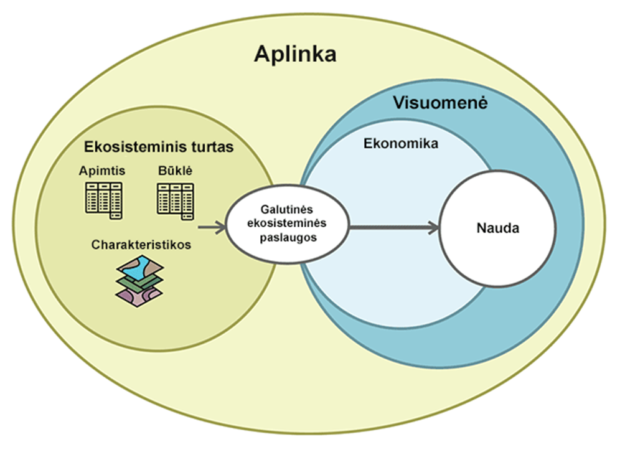
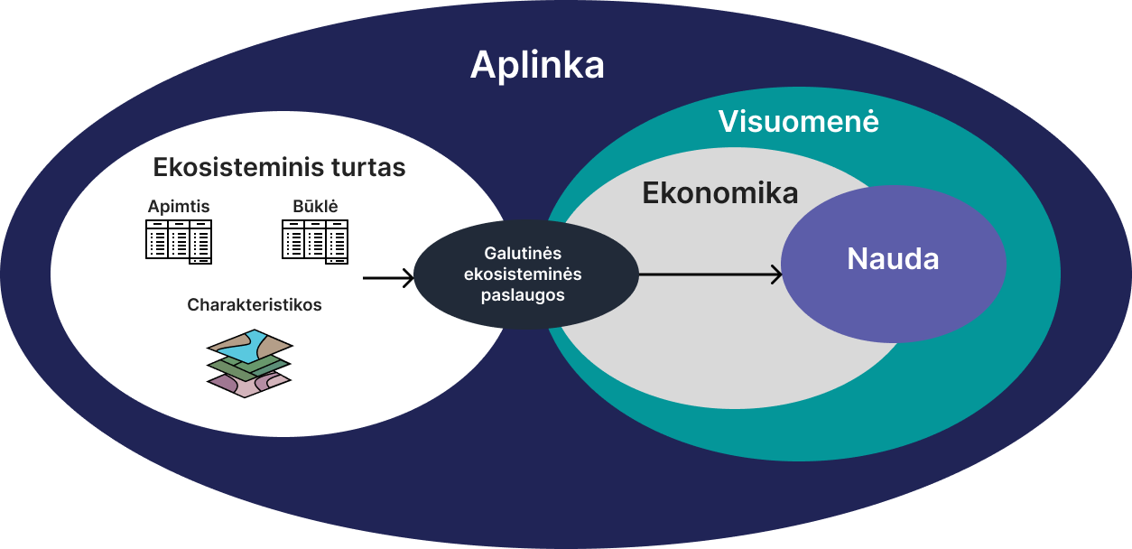
Ekosistemų sąskaitų sistema
(Šaltinis: United Nations et al. (2021). System of Environmental-Economic Accounting — Ecosystem Accounting

Slide 3

Įvykdyti ES iš dalies finansuojami projektai
Bandomosios ekosistemų apimties ir miškų būklės sąskaitos
(2021–2022 m.)
Pasiūlyme iš dalies pakeisti Reglamentą (ES) Nr. 691/2011 nurodytų ekosistemų būklės statistinių rodiklių parengimas
(2023–2024 m.)
Šalies teritorijoje identifikuota 13 ekosistemų tipų, nustatytas miškų ekosistemos būklės indeksas
Parengti ekosistemų būklės vertinimo indikatoriai

Slide 4
Duomenų šaltiniai
Lietuvos Respublikos miškų valstybės kadastras (MVK)
Nacionalinės miškų inventorizacijos (NMI) duomenys
Georefe-rencinio
pagrindo kadastras (GRPK)
Lietuvos Respublikos saugomų teritorijų valstybės kadastras (VSTT STK)
1950 m. miško žemių erdvinių duomenų rinkinys ir kiti archyviniai kartografiniai duomenys
Ekosistemų rodikliai

Slide 5
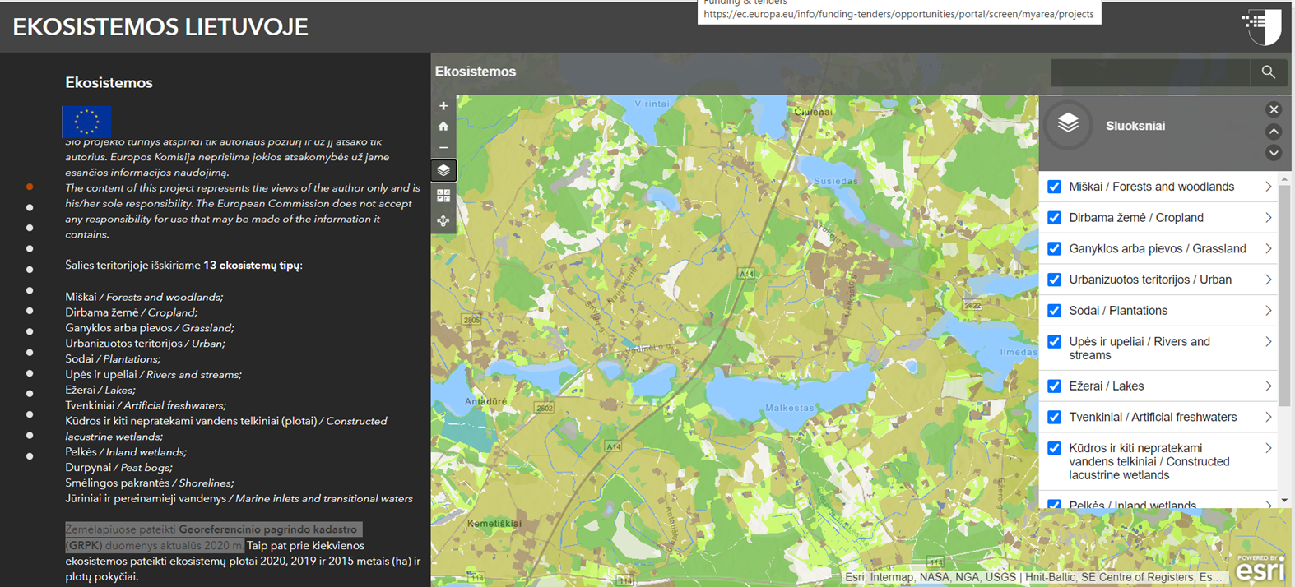
Ekosistemų tipai
Šalies teritorijoje identifikuota 13 ekosistemų tipų
Miškai
Dirbamoji žemė
Ganyklos arba pievos
Urbanizuotos teritorijos
Sodai
Upės ir upeliai, kanalai
Ežerai
Tvenkiniai
Kūdros ir kiti nepratekami vandens telkiniai
Pelkės
Durpynai
Smėlingos pakrantės
Jūriniai ir pereinamieji vandenys
Ekosistemų plotai apskaičiuoti 2015, 2019 ir 2020 m. Žemėlapiai sudaryti naudojant 2020 m. GRPK duomenų rinkinį.

Slide 6
Ekosistemų tipų struktūra
Didžiausią plotą užima sausumos ekosistemos, iš jų dirbamoji žemė – 45,7 proc.
* GRPK objektai, nepriskirti jokioms ekosistemoms.

Slide 7
Bazinis statistinių miško būklės rodiklių rinkinys
Fizikinės būklės rodikliai
Pelkinių durpinių dirvožemių dalis
Pelkinių durpinių nusausintų dirvožemių dalis
Struktūriniai rodikliai
Vidutinis medynų skalsumas
Retmių dalis
Vidutinio (modalinio) skalsumo medynų dalis
Vidutinis savaime žūvančių medžių tūris per metus 1 a
Senų medynų dalis
Cheminės būklės rodikliai
Vidutinis suminis dirvožemio organinės anglies (DOC) kiekis 1 ha
Funkciniai rodikliai
Vidutinis medienos tūris 1 ha
Vidutinis anglies biomasės kiekis 1 ha
Kompozicinės būklės rodikliai
Mišrių medynų dalis
Natūraliai atsikuriančių medynų dalis
Atželdintų medynų dalis
Kraštovaizdžio rodikliai
Miško žemės plotų didėjimo greitis per 10 m.
Vidutinis pamiškių ilgis 1 ha
Vidutinis Euklidinis atstumas iki miško

Slide 8
Miškų būklės indikatorių reikšmės 2021 m.
Miškų būklės indikatorių pokytis 2000–2021 m.
Kiekvieno rodiklio reikšmė, naudojant nustatytus atskaitos lygius, atitinkančius idealią ir prastą būklę, standartizuota konvertuojant į indikatoriaus reikšmę skalėje nuo 0 iki 1 (kuo rodiklio indikatoriaus reikšmė arčiau 1, tuo rodiklio apibūdinama būklė geresnė)
1
Indikatoriaus reikšmė
7 indikatorių reikšmė > 0,5
3 indikatorių reikšmė padidėjo (būklė pagerėjo)
2 indikatorių reikšmė = 0,5
7 indikatorių reikšmė nepakito (būklė nepakito)
0,5
7 indikatorių reikšmė < 0,5
6 indikatorių reikšmė sumažėjo (būklė pablogėjo)
0

Slide 9
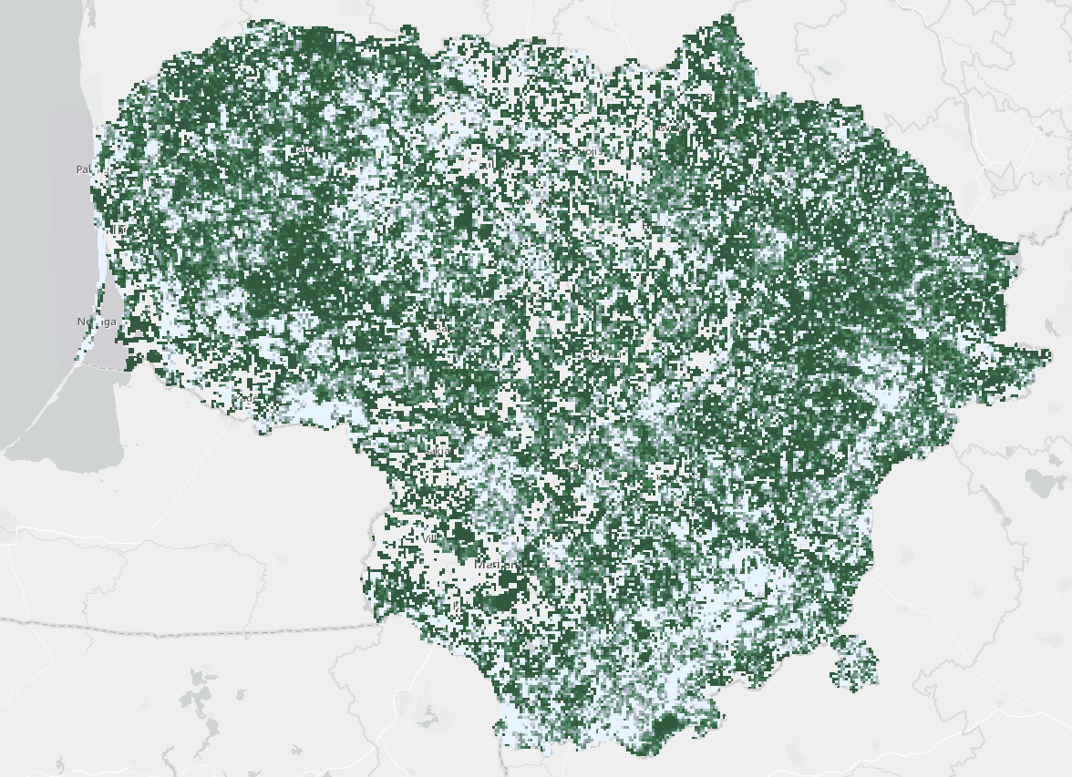
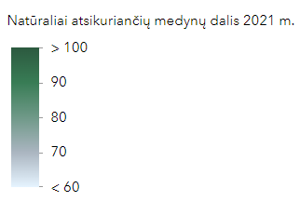
Natūraliai atsikuriantys medynai
Natūraliai atsikuriančių medynų dalis nuo 2000 m. iki 2021 m. nežymiai sumažėjo (nuo 77,7 iki 73,5 proc.) ir būklės indikatoriaus pokyčiui reikšmingos įtakos nepadarė.
Indikatorių reikšmės šalies lygiu
2000 m.
0,8
2021 m.
0,7

Slide 10
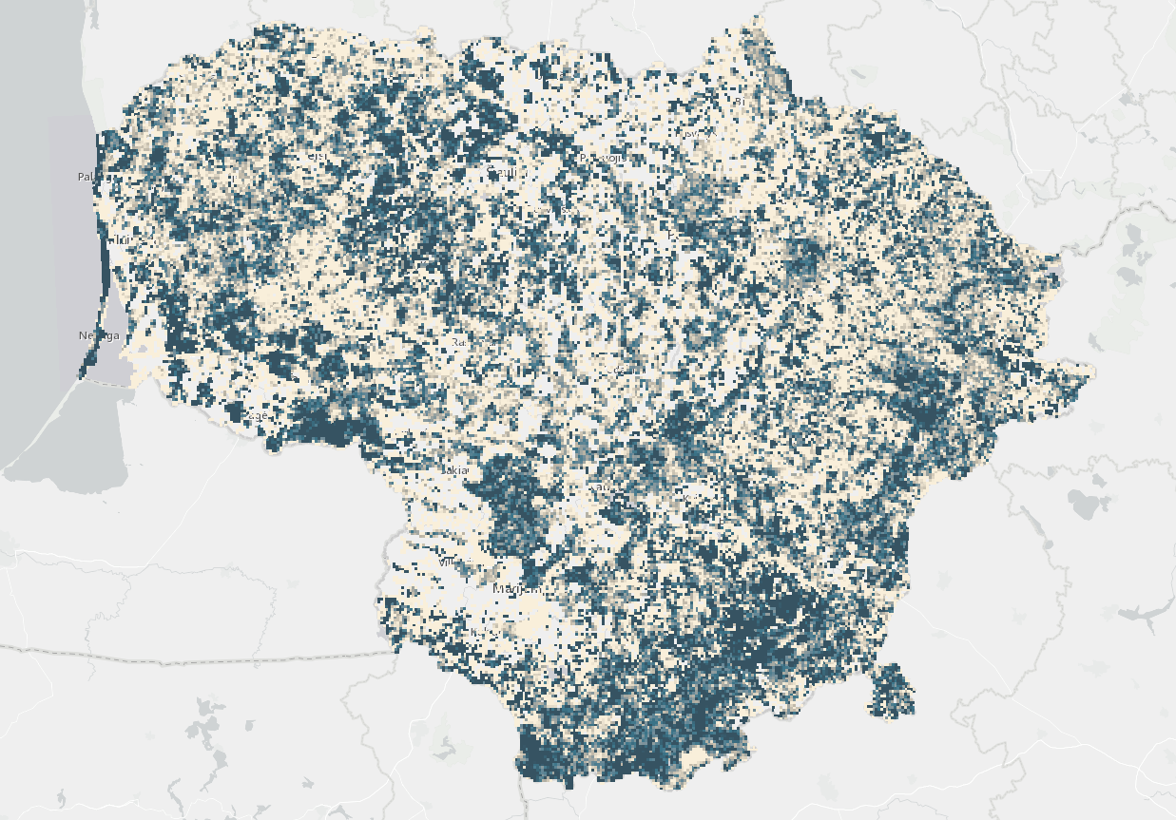
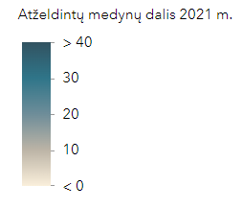
Atželdinti medynai
Atželdintų medynų dalis nuo 2000 m. iki 2021 m. nežymiai padidėjo (nuo 22,3 iki 26,5 proc.), tačiau būklės indikatorius rodo nežymų pablogėjimą.
Indikatorių reikšmės šalies lygiu
2000 m.
0,8
2021 m.
0,7

Slide 11
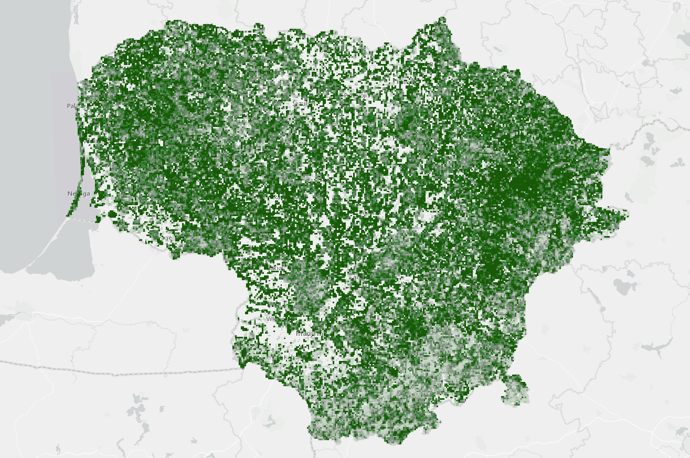
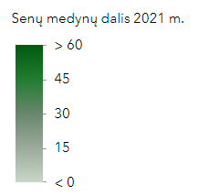
Seni medynai
Senų medynų dalis padidėjo reikšmingai (nuo 20,7 proc. 2000 m. iki 37,9 proc. 2021 m.), tai padarė teigiamą įtaką bendrai miškų būklei.
Indikatorių reikšmės šalies lygiu​
2000 m.
0,2
2021 m.
0,4

Slide 12
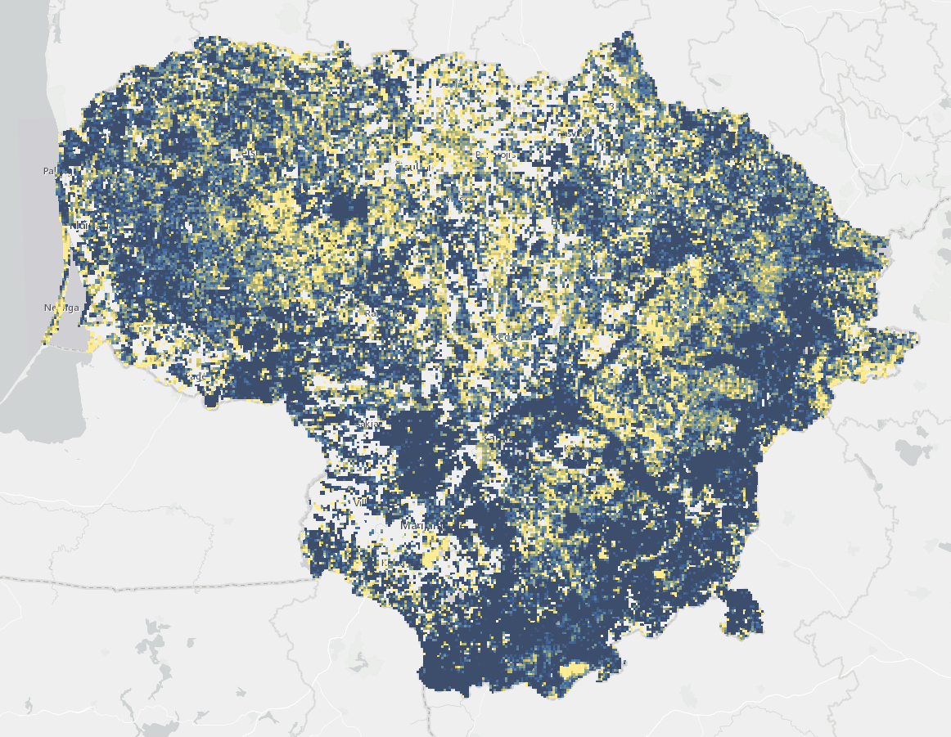
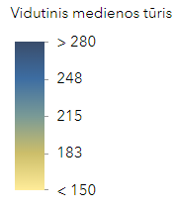
Vidutinis medienos tūris
Vidutinis medienos tūris padidėjo nuo 189 m³/ha 2000 m. iki 262 m³/ha 2021 m., tai padarė teigiamą įtaką miškų būklei, indikatoriaus reikšmė 2021 m. pakilo ir atsidūrė būklės vertinimo skalės viduryje.
Indikatorių reikšmės šalies lygiu​
2000 m.
0,4
2021 m.
0,5

Slide 13
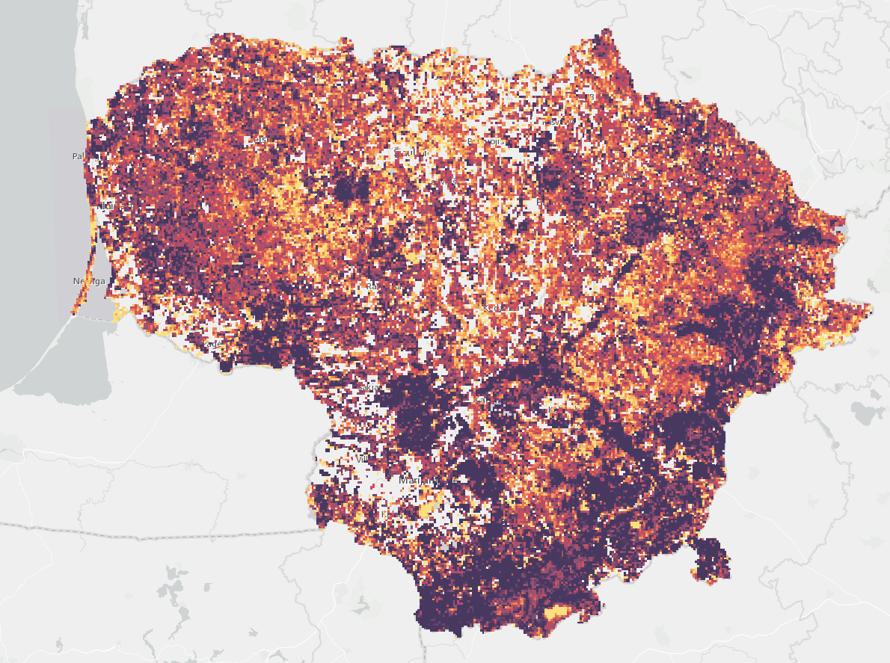
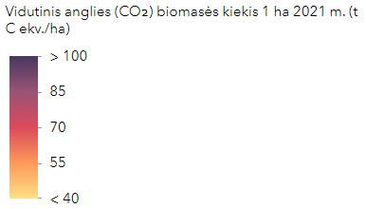
Vidutinis anglies biomasės kiekis
Vidutinis anglies biomasės kiekis nežymiai padidėjo (nuo 109 t C ekv./ha 2000 m. iki 113 t C ekv./ha 2021 m.), tai reikšmingos įtakos miškų būklei nepadarė ir rodiklio indikatoriaus reikšmė nepakito.
Indikatorių reikšmės šalies lygiu​​
2000 m.
0,7
2021 m.
0,7

Slide 14
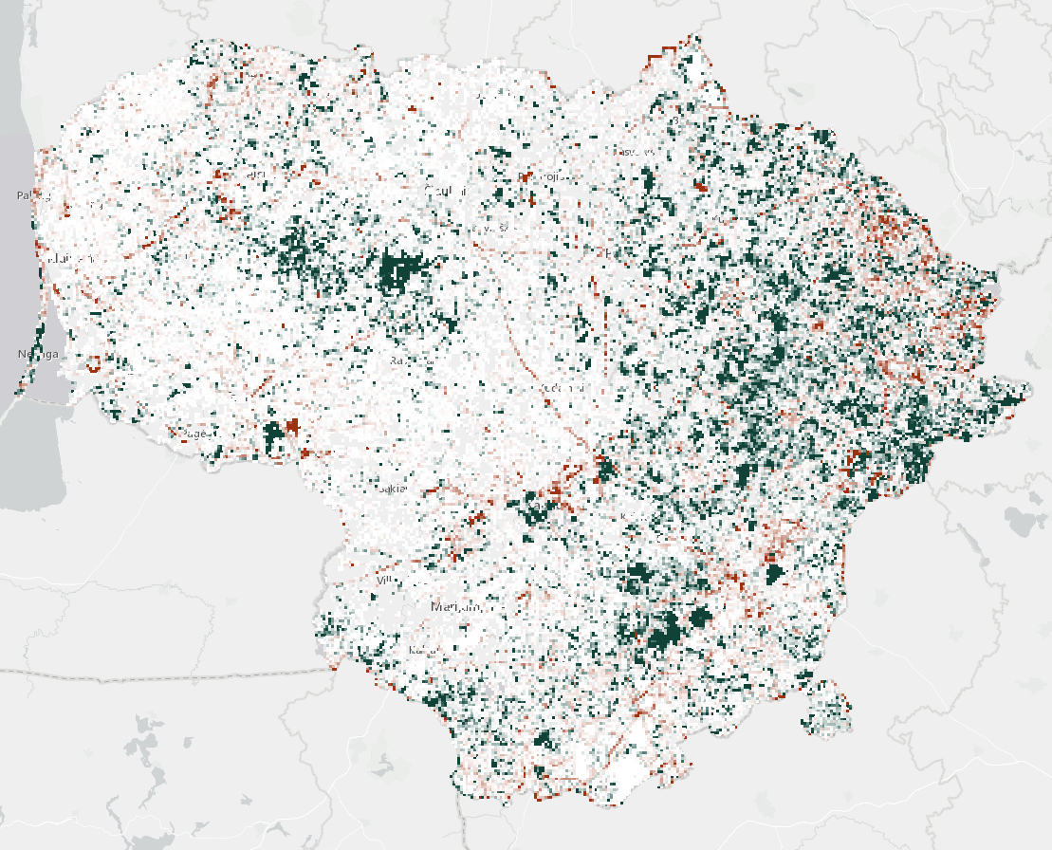
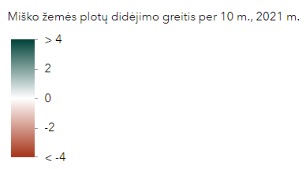
Miško žemės plotų didėjimo greitis per 10 m.
Miško žemės plotai 2000–2021 m. nebedidėjo taip sparčiai. Šio rodiklio indikatoriaus reikšmė taip pat sumažėjo.
Indikatorių reikšmės šalies lygiu​​​
2000 m.
0,5
2021 m.
0,4

Slide 15
Miško būklės rodiklių svoriai
Skaičiuojant agreguotą rodiklį – miškų ekosistemos būklės indeksą (EBI) – įvertinta tai, kad visi miškų būklės rodikliai turi skirtingą įtaką indeksui, todėl visiems rodikliams buvo suteikti svoriai.
Nustatyta, kad didžiausią įtaką vertinant miško ekosistemos būklę turi kraštovaizdžio klasės rodikliai, mažiausią – cheminės būklės rodikliai.

Slide 16

Miškų ekosistemos būklės indeksas (EBI)
Nustatytas miškų ekosistemos būklės indeksas (EBI) rodo, kad miško ekosistemos būklė šalies mastu yra vidutinė ir per 20-ies metų laikotarpį nežymiai suprastėjo.
2000​ m.
2021​ m.
0,535
0,529

Slide 17
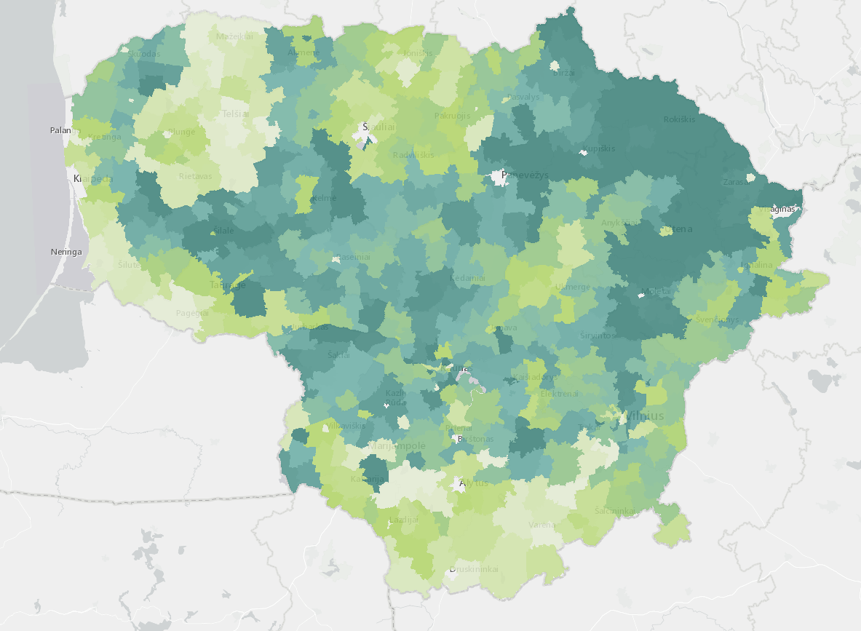
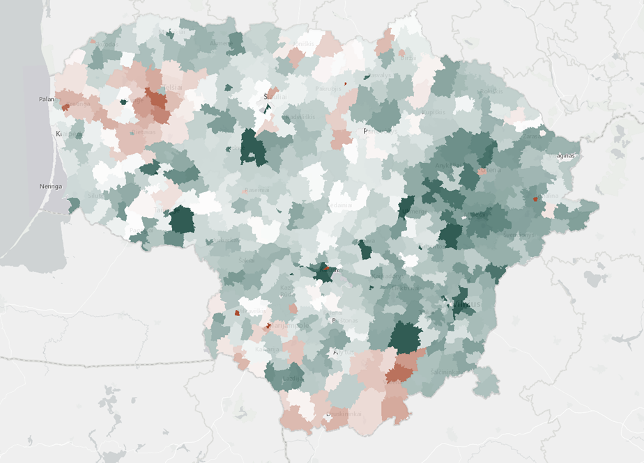
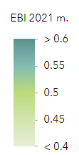
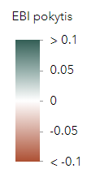
Miškų ekosistemos būklės indeksas (EBI)
EBI 2021​ m.
EBI pokytis 2000​–2021 m.

Slide 18
Ekosistemų būklės rodikliai
Ekosistema
Būklės rodiklis
Gyvenvietės ir kitos dirbtinės teritorijos
Didmiesčių ir gretimų miestų bei priemiesčių žaliosios zonos (proc.)
Ne didesnio kaip 2,5 μm skersmens kietųjų dalelių koncentracija didmiesčiuose (μg/ m³)
Pasėliai
​Dirvožemio organinės anglies sankaupos dirvoje (t/ha)
Pievos (ganyklos, pusiau natūralios ir natūralios pievos)
Dirvožemio organinės anglies sankaupos dirvoje (t/ha)
Plačiai paplitusių agrarinio kraštovaizdžio paukščių populiacijų indeksas
Pasėliai ir pievos kartu
Miškai ir miškingos vietovės
Negyva mediena (m³ /ha)
Medžių dangos tankis (proc.)
Pakrančių paplūdimiai, kopos ir šlapynės
Dirbtinės nelaidžios dangos plotas, esantis pakrančių zonose, kuriose yra pakrančių paplūdimių, kopų ir šlapynių tipų ekosistemų (proc.)

Slide 19
Didmiesčių ir gretimų miestų bei priemiesčių žaliosios zonos (proc.)
Daugiausia žaliųjų plotų yra Vilniaus mieste: 2018 m. žaliosios zonos užėmė 47,6 proc. teritorijos, o 2021 m. dar padidėjo iki 47,9 proc.
Mažiausiai žaliųjų zonų 2018 ir 2021 m. nustatyta Šiaulių mieste – atitinkamai 22,9 proc. ir 23 proc.

Slide 20
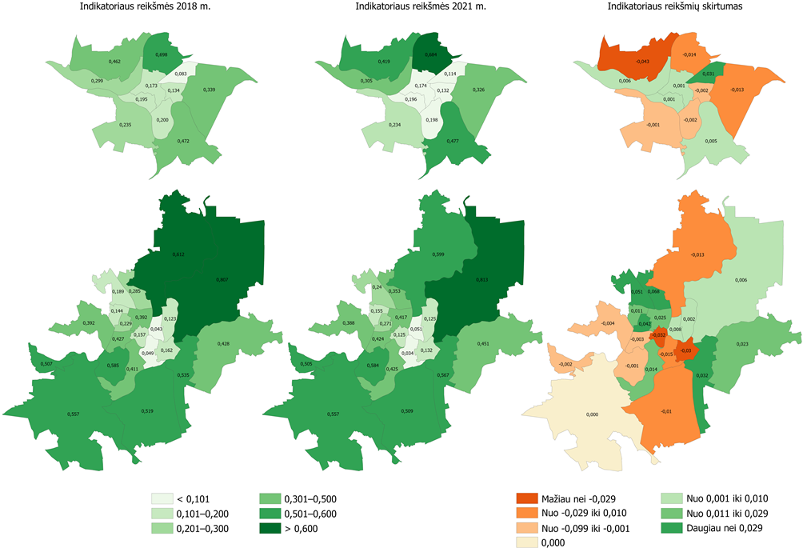
Vilniaus ir Kauno miestų žaliosios zonos pagal seniūnijas
Šilainių sen.
Eigulių sen.
Žaliausios seniūnijos
Vilniuje, 2021 m.:
Antakalnio – 70,8 %;
Verkių – 52,5 %;
Lazdynų – 51,2 %.
Žaliausios seniūnijos Kaune, 2021 m.:
Eigulių – 56,1 %;
Panemunės – 39,4 %;
Šilainių – 34,7 %.
Panemunės sen.
Verkių sen.
Antakalnio sen.
Lazdynų sen.

Slide 21
Ne didesnio kaip 2,5 μm skersmens kietųjų dalelių koncentracija didmiesčiuose
Ne didesnio kaip 2,5 μm skersmens kietųjų dalelių vidutinė metinė koncentracija prastos būklės atveju yra 55,77 μg/m³, idealios – 2,50 μg/m³.

Slide 22
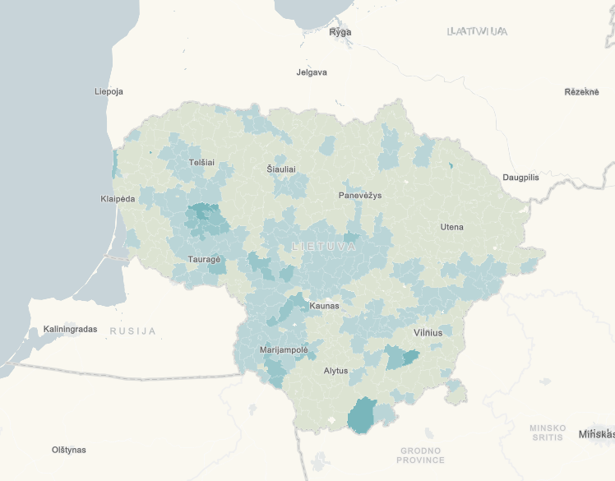
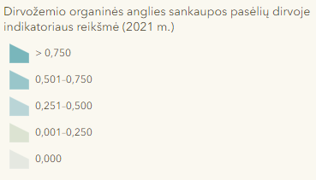
Dirvožemio organinės anglies sankaupos pasėlių dirvoje
Dirvožemio organinės anglies (DOC) sankaupos pasėlių dirvoje nežymiai didėjo (nuo 83,2 t/ha 2018 m. iki 83,44 t/ha 2021 m.), rodiklio indikatoriaus reikšmė nepakito.
Indikatorių reikšmės šalies lygiu
2018 m.
0,5
2021 m.
0,5

Slide 23
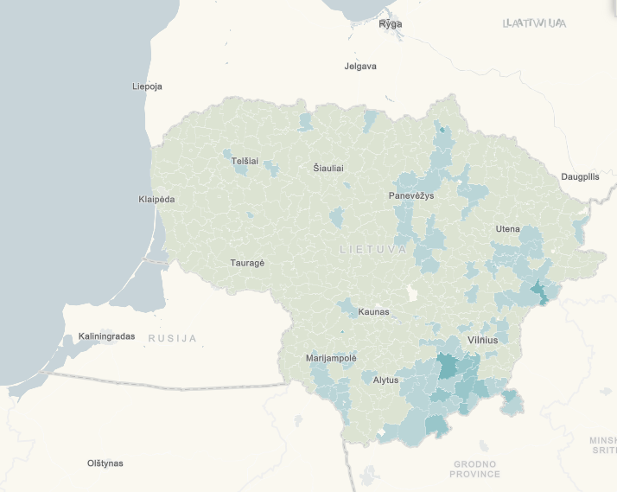
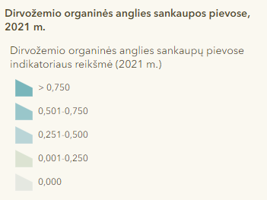
Dirvožemio organinės anglies sankaupos pievose
DOC sankaupos pievose nežymiai didėjo (nuo 89,1 t/ha 2018 m. iki 89,38 t/ha 2021 m.), rodiklio indikatoriaus reikšmė nepakito.
Indikatorių reikšmės šalies lygiu
2018 m.
0,2
2021 m.
0,2

Slide 24
Plačiai paplitusių agrarinio kraštovaizdžio paukščių populiacijų indeksas
Ekonominio bendradarbiavimo ir plėtros organizacijos duomenimis, plačiai paplitusių agrarinio kraštovaizdžio paukščių populiacijų indeksas Lietuvoje 2018 m. buvo 58,5, o 2021 m. – 46,36 ir labai priartėjo prie prastos būklės ribos.

Slide 25
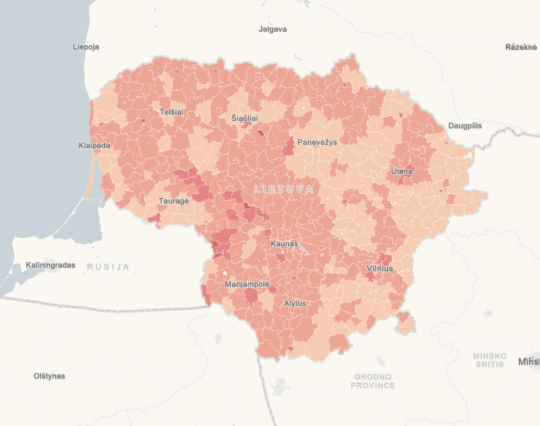
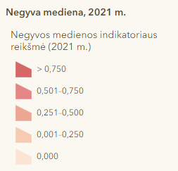
Negyva mediena
Vidutinis negyvos medienos tūris šalies mastu vertinamu laikotarpiu šiek tiek didėjo (nuo 0,35 m³/ha 2018 m. iki 0,37 m³/ha 2021 m.) ir lėmė indikatoriaus reikšmės augimą.
Indikatorių reikšmės šalies lygiu
2018 m.
0,2
2021 m.
0,3

Slide 26
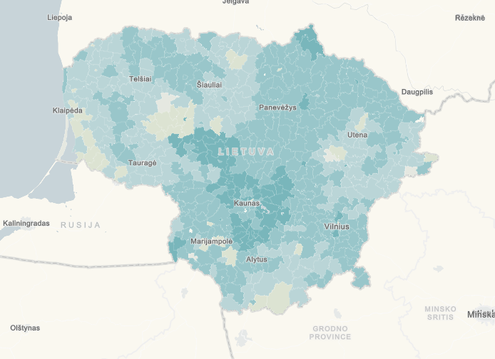
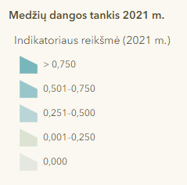
Medžių dangos tankis
Vidutinis medžių dangos tankis šalies mastu sumažėjo (nuo 77,8 proc. 2018 m. iki 76 proc. 2021 m.), tai nulėmė ir būklės suprastėjimą vertinant pagal šį rodiklį.
Indikatorių reikšmės šalies lygiu
2018 m.
0,5
2021 m.
0,4

Slide 27
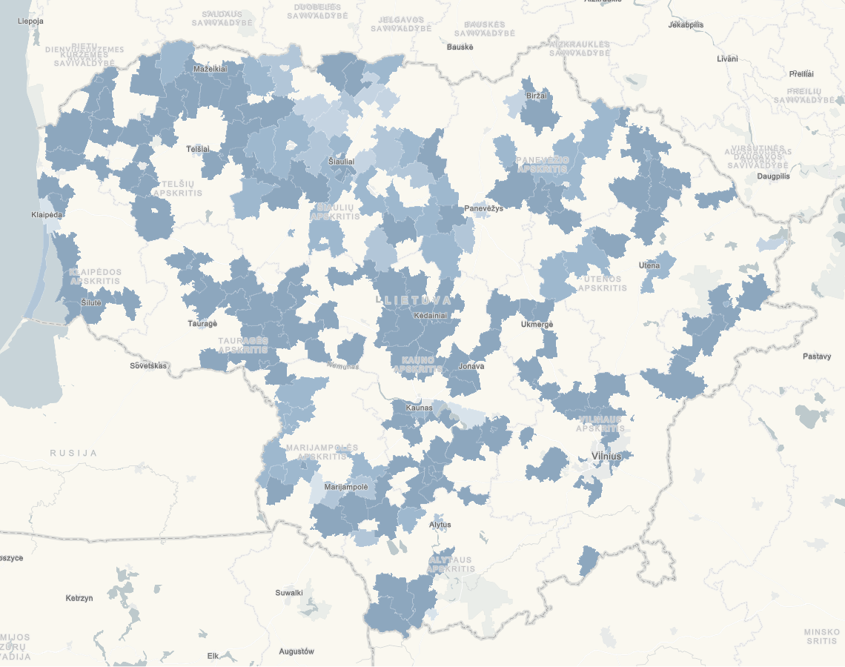
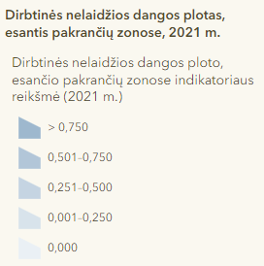
Dirbtinės nelaidžios dangos plotas, esantis pakrančių zonose, kuriose yra pakrančių paplūdimių, kopų ir šlapynių tipų ekosistemų
Dirbtinių nelaidžių dangų plotas, esantis pakrančių zonose šiek tiek didėjo (nuo 0,26 proc. 2018 m. iki 0,37 proc. 2021 m.), tačiau tai neturėjo įtakos bendrai būklei vertinant dirbtinės dangos paplitimą pakrantėse.
Indikatorių reikšmės šalies lygiu
2018 m.
1
2021 m.
1

Slide 28
Dirvožemio organinės anglies sankaupos
Anglies akumuliavimas dirvožemyje teigiamai veikia dirvožemio ir visos ekosistemos kokybę, švelnina klimato kaitos dėl šiltnamio efektą sukeliančių dujų pasekmes. Miškai geriau kaupia DOC nei pievos ir pasėliai.

Slide 29
Naudinga informacija
Daugiau:
https://osp.stat.gov.lt/eksperimentine-statistika/ekosistemos
Ekosistemos Lietuvoje
Ekosistemų aprėptis
Miško ekosistemos būklės indeksas
Miškų būklės rodikliai (arcgis.com)
Miško būklės rodikliai (atviri duomenys)
Ekosistemų būklės statistiniai rodikliai (arcgis.com)
Notes:
Galima nuorodas atidaryti ir parodyti kas kaip ir kur yra

Slide 30


Ačiū !

